Slide 1
Форма № 14 «Сведения о деятельности подразделений медицинской организации, оказывающих медицинскую помощь в стационарных условиях за 2023 г.»
ГБУ РО «МЕДИЦИНСКИЙ ИНФОРМАЦИОННО-АНАЛИТИЧЕСКИЙ ЦЕНТР»
Приказ Росстата
Об утверждении формы
От__ декабря 2023 г. №___

Slide 2
Источники информации при составлении формы №14:
форма №066/у-02 «Статистическая карта выбывшего из стационара круглосуточного пребывания»
форма №016/у-02 «Ведомость учета движения пациентов и коечного фонда стационара»
форма №001/У «Журнал учета приема больных и отказов в госпитализации»
Форма №106/у-08 «Медицинское свидетельство о смерти и форма №106-2/у-08 «Медицинское свидетельство о перинатальной смертности»
Форма № 003/у «Медицинская карта стационарного больного»
Форма № 008/У «Журнал записи оперативных вмешательств в стационаре»
ПРИКАЗ Минздрава РФ от 05.08.2022 N 530н

Slide 3
Источники информации при составлении формы №14:
• Учетная форма №106/у «Медицинское свидетельство о смерти»
• Учетная форма №106-2/у «Медицинское свидетельство о перинатальной смертности»
-Приказ МЗ РФ от 15.04.2021 №352н

Slide 4
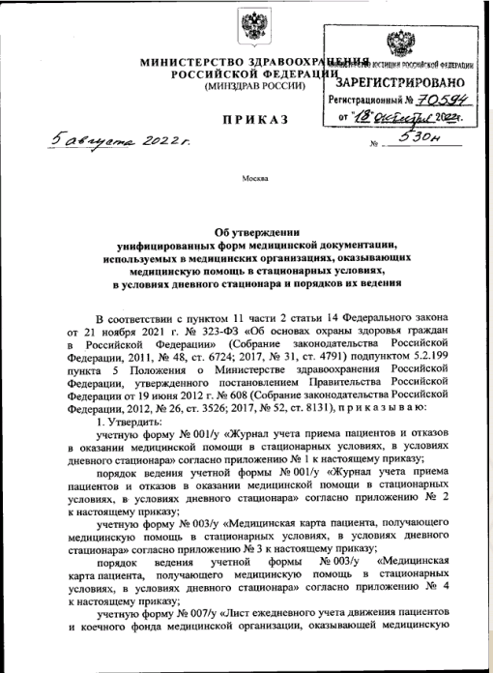
ПРИКАЗ Минздрава РФ от 05.08.2022 N 530н "ОБ УТВЕРЖДЕНИИ УНИФИЦИРОВАННЫХ ФОРМ МЕДИЦИНСКОЙ ДОКУМЕНТАЦИИ, ИСПОЛЬЗУЕМЫХ В МЕДИЦИНСКИХ ОРГАНИЗАЦИЯХ, ОКАЗЫВАЮЩИХ МЕДИЦИНСКУЮ ПОМОЩЬ В СТАЦИОНАРНЫХ УСЛОВИЯХ, В УСЛОВИЯХ ДНЕВНОГО СТАЦИОНАРА И ПОРЯДКОВ ИХ ВЕДЕНИЯ" (Зарегистрировано в Минюсте РФ 18.10.2022 N 70594) Настоящий приказ вступает в силу с 1 марта 2023 г. и действует 6 лет со дня его вступления в силу.

Slide 5
Сведения из формы №14 позволяют рассчитать некоторые контрольные показатели Национальных проектов:
Борьба с сердечно-сосудистыми заболеваниями (летальность от ОКС, досуточная летальность от инфаркта, число ЧКВ при инфаркте и в рамках лечения хронической ИБС, летальность от ОНМК; досуточная летальность от ОНМК, системный тромболизис)
2. Старшее поколение (доля лиц старше трудоспособного возраста с оперативным лечением
(эндопротезированием) травматического перелома проксимального отдела бедренной кости).

Slide 6
Таблица 2000 1.Состав пациентов в стационаре, сроки и исходы лечения
Таблица 2000 заполняется на основании учетной формы №066/у «Статистическая карта выбывшего из медицинской организации, оказывающей медицинскую помощь в стационарных условиях, в условиях дневного стационара».
Форма №066/у заполняется в соответствии с инструкцией*: -на всех выбывших из стационара любого типа, - в том числе родильниц, - а также на выбывших новорожденных, родившихся больными или заболевших в стационаре. *Приказ МЗ РФ от 13.11.2003 № 545 «Об утверждении инструкций по заполнению учетной медицинской документации», Приложение №5

Slide 7
Таблица 2000 1.Состав пациентов в стационаре, сроки и исходы лечения Таблица 2000 состоит из трех частей: Часть А - Графы 4-12 – Взрослые (18 лет и более) Часть Б - Графы 13-21 – Взрослые старше трудоспособного возраста Часть В - Графы 22-33 – дети (в возрасте 0 - 17 лет включительно)
В таблицу включаются сведения:
о всех выписанных пациентах изо всех стационаров,
-в том числе родильниц,
-а также на выбывших новорожденнных, родившихся больными или заболевших в стационаре
о доставленных по экстренным показаниям, в том числе СМП,
о проведенных койко-днях,
об умерших во всех стационарах,
о числе вскрытий (патологоанатомических и судебно-медицинских) и числе расхождений диагнозов
В таблицу не включаются сведения о пациентах, переведенных в другие организации (стационары).
Сведения о переведенных госпитализированных показываются в таблице 2100.
Случаи смерти пациента, оставленного для стационарного лечения, в приемном отделении следует рассматривать как смерть в стационаре. (количество проведенных в стационаре койко-дней по форме 066/У считать как 1).
Сведения о случаях смерти женщин по истечении 42 дней после родов и прерывания беременности показываются в Форме на общих основаниях.
При составлении Формы для отнесения заболеваний к той или иной нозологической форме или классу заболеваний, следует руководствоваться заключительным клиническим диагнозом, а в случае смерти – первоначальной причиной смерти.

Slide 8
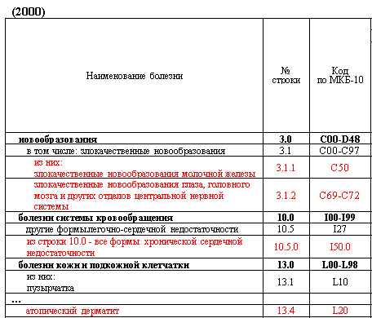
ИЗМЕНЕНИЯ, ВНОСИМЫЕ В ФОРМУ ФЕДЕРАЛЬНОГО СТАТИСТИЧЕСКОГО НАБЛЮДЕНИЯ № 14
В таблицу 2000 добавлены новые строки

Slide 9
ИЗМЕНЕНИЯ, ВНОСИМЫЕ В ФОРМУ ФЕДЕРАЛЬНОГО СТАТИСТИЧЕСКОГО НАБЛЮДЕНИЯ № 14
Добавлена Таблица 2000 показатели, для автоматического расчета показателей средней длительности лечения, расчета летальности в стационаре, доли паталогоанатомических вскрытий от числа подлежащих и % расхождений выявленных при паталогоанатомических вскрытиях, по каждой возрастной группе.

Slide 10
ИЗМЕНЕНИЯ, ВНОСИМЫЕ В ФОРМУ ФЕДЕРАЛЬНОГО СТАТИСТИЧЕСКОГО НАБЛЮДЕНИЯ № 14
Добавлена Таблица 2301_1 для отражения выбывших пациентов с ОНМК

Slide 11
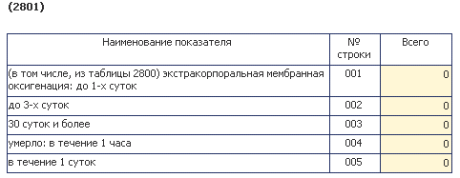
ИЗМЕНЕНИЯ, ВНОСИМЫЕ В ФОРМУ ФЕДЕРАЛЬНОГО СТАТИСТИЧЕСКОГО НАБЛЮДЕНИЯ № 14
Добавлена новая таблица 2801:
(2801)
(в том числе, из таблицы 2800) экстракорпоральная мембранная оксигенация:
до 1 суток 1 _________, до 3-х суток 2________, 30 суток и более 3______,
умерло: в течение 1 часа 4_______, в течение 1 суток 5 __________.

Slide 12
ИЗМЕНЕНИЯ, ВНОСИМЫЕ В ФОРМУ ФЕДЕРАЛЬНОГО СТАТИСТИЧЕСКОГО НАБЛЮДЕНИЯ № 14
ПЛАНОВЫЕ ОПЕРАЦИИ
ЭКСТРЕННЫЕ ОПЕРАЦИИ
Добавлена Таблица Показатель 4000 для расчета показателей послеоперационной летальности, % осложнений, а также с разделение операций на плановые и экстренные.

Slide 13
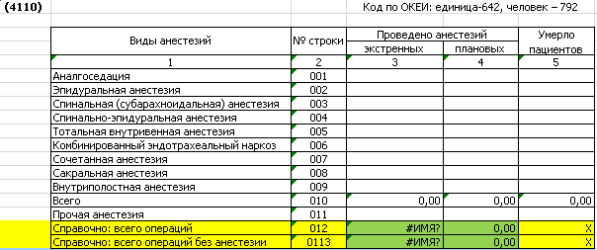
ИЗМЕНЕНИЯ, ВНОСИМЫЕ В ФОРМУ ФЕДЕРАЛЬНОГО СТАТИСТИЧЕСКОГО НАБЛЮДЕНИЯ № 14
Добавлена графа в Таблице 4100 для расчета хирургической активности
Добавлены строки для расчета количества проводимых операция без анестезии
Добавлена строка в Табл.4300 проведено стентирований пациентам с нестабильной стенокардией

Slide 14
Таблица 2000_1
1
2
Следующий слайд
При подсчете числа койко-дней, проведенных выписанными, день поступления и день выписки следует считать за один койко-день.
Обращать внимание на среднюю длительность лечения больного
Данные автоматически переносятся из отчетной формы за предыдущий период
Доставленных по экстренным показаниям (гр. 5) должно быть не больше чем выписано пациентов всего (гр.4), доставленных скорой мед. помощью (гр. 6) не должно быть больше доставленных по экстренным показаниям (гр.5).
По острым заболеваниям практически 100% пациентов доставляются по экстренным показаниям.
Умерло всего по гр. 8 должно быть больше или равно сумме граф 9 (проведено патолого-анатомических вскрытий) + графа 11 (проведено судебно-медицинских вскрытий).
Проведено выписанными койко-дней должно быть больше или равно Всего выписанных пациентов.

Slide 15
таблица 2000_1 продолжение
3
Если заполнена графа 25, значит и графа 27 должна быть заполнена
Для удобства контроля в таблицу добавлены строки «Прочие болезни» по каждому классу. Итоговая строка по каждому классу считается автоматически суммой входящих в нее строк, в системе заложена формула, обязательно нажимайте кнопку «ПЕРЕСЧИТАТЬ». По каждой строке условия контроля одинаковы.

Slide 16
Таблица 2000_1 (симптомы, признаки и отклонения от нормы, выявленные при клинических и лабораторных исследованиях, не классифицированные в других рубриках R00-R99)
Б. Взрослые СТАРШЕ ТРУДОСПОСОБНОГО ВОЗРАСТА (с 57 лет у женщин и с 62 лет у мужчин)
Пациенты с симптомами заболевания госпитализируются для уточнения диагноза. Если диагноз заболевания не уточнен, эти случаи госпитализации следует рассматривать как обследование и должны регистрироваться в строке 22.0 «Факторы, влияющие на состояние здоровья и обращения в медицинские организации». Симптомы могут быть включены в строку 19.0, только если они выставлены в качестве заключительного клинического диагноза, что необходимо обосновать в пояснительной записке.
За 3 проведенных дня в стационаре, пациенту должны поставить диагноз или отнести к здоровым. Большая продолжительность лечения больного по данной строке, говорит о низкой диагностической работе учреждения.

Slide 17
Таблица 2000_1 МКБ-10, правила кодирования симптомов (R) и факторов (Z)
Пациенты с симптомами заболевания ( R) госпитализируются для уточнения диагноза
Диагноз установлен
Диагноз не подтвержден
Учитывается в соответствующей рубрике (А00-Т98)
Учитывается в рубрике
Z03 (Медицинское наблюдение и оценка при подозрении на заболевание или патологическое состояние)
Z04 (Обследование и наблюдение с др. целями)
И пр. рубрики и подрубрики Класса ХХI «Факторы, влияющие на состояние здоровья населения и обращения в учреждения здравоохранения» (Z00-Z99)

Slide 18
Термин «старость» относится к неточно обозначенным состояниям (в соответствии с правилом А модификации выбранной причины смерти). Старость не может быть выбрана в качестве первоначальной причины смерти при наличии любого состояния, классифицированного в других рубриках (МКБ-10, том 2, стр. 46-47).
Критериями использования кода R54 «Старость» в качестве первоначальной причины смерти являются:
возраст старше 80 лет, отсутствие в медицинской документации указаний на хронические заболевания, травмы и их последствия, способные вызвать смерть,
отсутствие подозрений на насильственную смерть, отсутствие патологических изменений в органах и тканях при проведении патологоанатомического или судебно-медицинского вскрытия.

Slide 19
Таблица 2000_1 (травмы, отравления и некоторые другие последствия воздействия внешних причин S00-T98)
Б. Взрослые СТАРШЕ ТРУДОСПОСОБНОГО ВОЗРАСТА (с 57 лет у женщин и с 62 лет у мужчин)
22.0
Умершие по классу S00-T98 «Травмы, отравления и некоторые другие последствия воздействия внешних причин» в основном должно быть проведено судебно-медицинское вскрытие, на случаи проведения патолого-анатомических вскрытий предоставить подтверждение.

Slide 20
Необходимо представить подтверждения на следующие случаи смерти:
(посмертный эпикриз, протокол вскрытия, статистическая карта выбывшего из медицинской организации медицинское свидетельство о смерти) - Сепсис (А40-41, строка 2.4)
- Анемии (D50-D64, строка 4.1)
- Отдельные нарушения, вовлекающие иммунный механизм (D80-D89, строка 4.3)
- Ожирение (Е66, строка 5.11)
- Психические расстройства и расстройства поведения (F01-F99, строка 6.0)
- Острая ревматическая лихорадка (I00-I02, строка 10.1) – для детей до 1 года
- Хронические ревматические болезни сердца (I05-I09, строка 10.2) - для детей до 1 года
- Грипп (J09-J11, строка 11.2)– для детей 0-17 лет
- Острые респираторные инфекции верхних дыхательных путей (J00-J06, строка 11.1)
- Язва желудка и двенадцатиперстной кишки (К25-К26, строка 12.1) – для детей 0-17 лет
-Гастрит и дуоденит (К29, строка 12.2) – для взрослых 18 лет и старше
-Заболевания кожи и подкожной клетчатки(L00-L98,строка 13)
- Системные поражения соединительной ткани (М30-М35, строка 14.2)
- Все случаи смерти женщин (от внематочной беременности, аборта, беременных, рожениц и родильниц) (О00-О99, строка 16.0)
- Туберкулез органов дыхания (А15-А16, строка 2.2) – для детей 0 - 17 лет

Slide 21
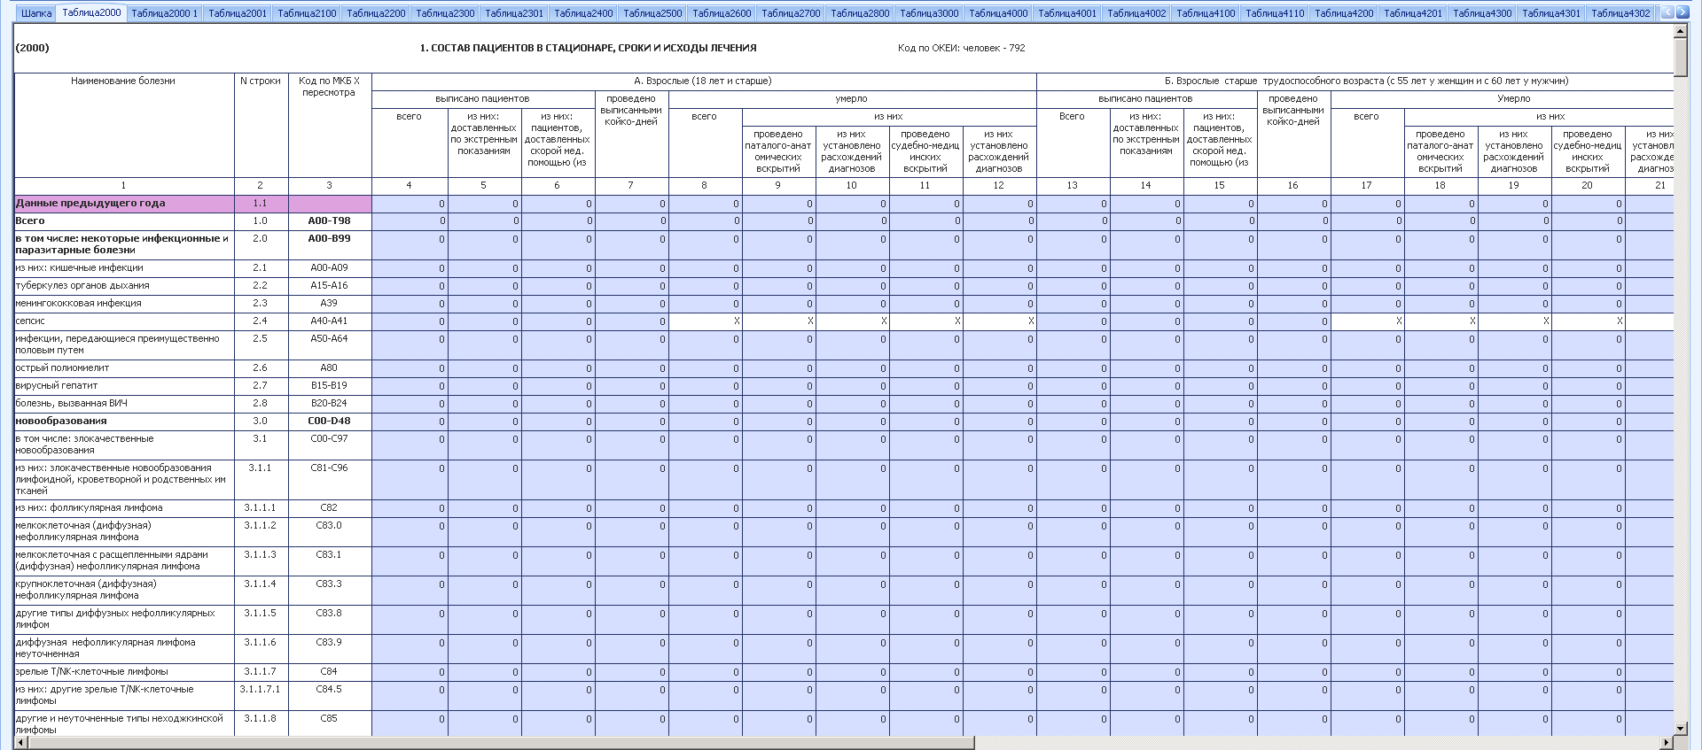
Таблица 2000 автоматический перенос данных из таблицы 2000_1
Б. Взрослые СТАРШЕ ТРУДОСПОСОБНОГО ВОЗРАСТА (с 57 лет у женщин и с 62 лет у мужчин)
А. Взрослые (18 лет и старше) = 1 (А. Взрослые трудоспособного возраста) + 2 (Б. Взрослые старше трудоспособного возраста) из таблицы 2000_1
Б. Взрослые старше трудоспособного возраста(57 лет у женщин и 62 года у мужчин) = 2 (Б. Взрослые старше трудоспособного возраста) из таблицы 2000_1
В. Дети (в возрасте 0-17 лет включительно) = 3 В. Дети (в возрасте 0-17 лет включительно) из таблицы 2000_1

Slide 22
Таблица 2000 ( строка: «COVID-19» 21.0 U07.1-U07.2)
Строка «COVID-19» 21.0 входит в строку «Всего» 1.0

Slide 23
Кодирование ишемических болезней сердца

Slide 24
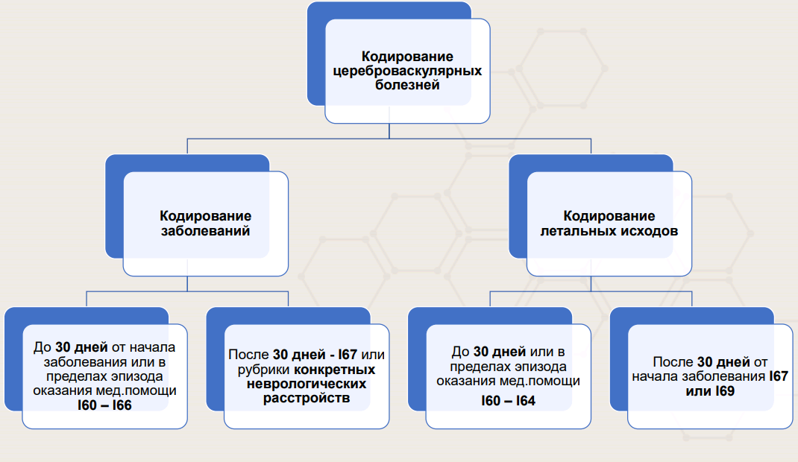
Кодирование цереброваскулярных болезней

Slide 25
О КОДИРОВАНИИ КОРОНАВИРУСНОЙ ИНФЕКЦИИ, ВЫЗВАННОЙ COVID-19 (Методические рекомендации «Профилактика, диагностика и лечение новой коронавирусной инфекции (СОVID-19)», версия 13.1 (17.11.2021)
U07.1 – Коронавирусная инфекция COVID-19, вирус идентифицирован (подтвержден лабораторным тестированием независимо от тяжести клинических признаков или симптомов)
U07.2 – Коронавирусная инфекция COVID-19, вирус не идентифицирован (COVID-19 диагностируется клинически или эпидемиологически, но лабораторные исследования неубедительны или недоступны)
Z03.8 – Наблюдение при подозрении на коронавирусную инфекцию
Z22.8 – Носительство возбудителя коронавирусной инфекции
Z20.8 – Контакт с больным коронавирусной инфекцией
Z11.5 – Скрининговое обследование с целью выявления коронавирусной инфекции
В34.2 – Коронавирусная инфекция неуточненная (кроме COVID-19)
В33.8 – Коронавирусная инфекция уточненная (кроме COVID-19)
Z29.0 – Изоляция
U08.9 – В личном анамнезе COVID-19
U09.9 – Состояние после COVID-19
U10.9 – Мультисистемный воспалительный синдром, связанный с COVID-19
U11.9 – Необходимость иммунизации против COVID-19 (Z25.8)
U12.9 – Вакцина против COVID-19, вызвавшая неблагоприятную реакцию (Y59)

Slide 26
Материнская смертность и новая коронавирусная инфекция COVID-19
Смерть женщины, умершей от COVID-19 во время беременности или в течение 42 дней после беременности, кодируется по классу «Беременность, роды и послеродовый период» с помощью рубрики О98.5

Slide 27
Форма №14 Межформенный контроль
Должен проводиться с формами:
№12 «Сведения о числе заболеваний, зарегистрированных у пациентов, проживающих в районе обслуживания медицинской организации»
№13 «Сведения о беременности с абортивным исходом»
№30 «Сведения о медицинской организации»:
№32 «Сведения о медицинской помощи беременным, роженицам и родильницам»

Slide 28
Данные Формы «14_М» по данным строкам таблицы 2000 должны сходиться с данными Формы «14»

Slide 29
Данные Формы «14_М» по данным строкам таблицы 2000 должны сходиться с данными Формы «14»

Slide 30
Данные по таблице 2900 Формы «14_М» должны сходиться с данными Формы «14»

Slide 31
Контроль формы 14 с формой 30 (общее число выписанных пациентов и переведенных в другие организации)
Форма 30 табл.3100стр.1гр.10+стр.78гр.10 = Форма 14 табл.2000стр.1.0(гр.4+гр.22)+стр.22.0(гр.4+гр.22.0)+табл.2100 стр.001гр.1
822737+6292=673702+1061+147085+742+6439
Форма30табл.3101= Форма14табл.2100 стр.001(гр.1-гр.2)6439-1518=4921
ФОРМА 30
ФОРМА 14
22.0

Slide 32
Контроль формы 14 с формой 30 (общее число выписанных и умерших пациентов старше трудоспособного возраста(жен.57 лет, муж. 62 года)
Форма 30 стр.1гр.11 = Форма 14 стр.1.0гр.13+стр.22гр.13 (303488 = 302567+185+переведенные старше трудоспособного, если были)
В форме 30 может быть больше, если были пациенты старше трудоспособного возраста переведенные в другие стационары!!!
Форма 30 стр.1гр.14 = Форма14 стр.1.0гр.17 (8943 = 8943)
(3100) |  |  |  | Коды по ОКЕИ: койка - 911, человек - 792
Профиль коек | № строки | В отчетном году
 |  | выписано пациентов |  | из них в дневные стационары (всех типов) | Умерло
 |  | всего | в том числе старше трудоспособного возраста |  | всего | в том числе старше трудоспособного возраста
1 | 2 | 10 | 11 | 12 | 13 | 14
Всего | 1 | 822737 | 303488 | 8202 | 12326 | 8943
в том числе: аллергологические для взрослых | 2 | 826 | 230 | 51 | 0 | 0
аллергологические для детей | 3 | 405 | 0 | 0 | 0 | 0
для беременных и рожениц | 4 | 40510 | 0 | 0 | 0 | 0
для патологии беременности | 5 | 17618 | 15 | 4 | 0 | 0
гинекологические для взрослых | 6 | 68945 | 6092 | 1537 | 7 | 5
из них: гинекологические для вспомогательных репродуктивных технологий | 6.1 | 0 | 0 | 0 | 0 | 0
гинекологические для детей | 7 | 244 | 0 | 3 | 0 | 0
гастроэнтерологические для взрослых | 8 | 4337 | 2167 | 198 | 5 | 3
гастроэнтерологические для детей | 9 | 1915 | 0 | 10 | 0 | 0
гематологические для взрослых | 10 | 3709 | 2278 | 10 | 17 | 13
гематологические для детей | 11 | 397 | 0 | 0 | 0 | 0
геронтологические | 12 | 956 | 956 | 0 | 0 | 0
дерматологические для взрослых | 13 | 3567 | 1127 | 12 | 0 | 0
дерматологические для детей | 14 | 0 | 0 | 0 | 0 | 0
венерологические для взрослых | 15 | 766 | 117 | 0 | 0 | 0
венерологические для детей | 16 | 0 | 0 | 0 | 0 | 0
инфекционные для взрослых | 17 | 19011 | 4331 | 0 | 87 | 29
………………….
Кроме того, "движение" больных новорожденных | 78 | 6292 | Х | Х | 26 | Х
Из общего числа (стр. 01) - платных коек | 79 | 12949 | 4078 | 0 | 82 | 78
(2000)
Наименование болезни | N строки | Код по МКБ X пересмотра | Б. Взрослые старше трудоспособного возраста (с 56 лет у женщин и с 61 лет у мужчин)
 |  |  | выписано пациентов |  |  | Умерло
 |  |  | Всего | из них: доставленных по экстренным показаниям | из них: пациентов, доставленных скорой мед. помощью (из гр. 5) | всего | из них
 |  |  |  |  |  |  | проведено паталого-анатомических вскрытий | из них установлено расхождений диагнозов | проведено судебно-медицинских вскрытий | из них установлено расхождений диагнозов
1 | 2 | 3 | 13 | 14 | 15 | 17 | 18 | 19 | 20 | 21
Всего | 1.0 | А00-Т98 | 302567 | 126769 | 63275 | 8943 | 6630 | 217 | 793 | 4
в том числе: некоторые инфекционные и паразитарные болезни | 2.0 | А00-В99 | 3689 | 2234 | 1246 | 104 | 90 | 3 | 12 | 0
из них: кишечные инфекции | 2.1 | А00-А09 | 1359 | 1298 | 885 | 5 | 2 | 0 | 2 | 0
туберкулез органов дыхания | 2.2 | А15-A16 | 862 | 16 | 16 | 51 | 51 | 1 | 0 | 0
менингококковая инфекция | 2.3 | А39 | 0 | 0 | 0 | 1 | 1 | 0 | 0 | 0
сепсис | 2.4 | А40-A41 | 23 | 19 | 11 | X | X | X | X | X
……….
из них: токсическое действие алкоголя | 20.6.1 | Т51 | 324 | 321 | 280 | 5 | 0 | 0 | 5 | 0
Кроме того: факторы, влияющие на состояние здоровья населения и обращения в медицинские организации | 22.0 | Z00-Z99 | 185 | 117 | 93 | X | X | X | X | X
(2100) | переведенные в другие организации (подразделения), оказывающие медицинскую помощь в стационарных условиях
 | 1
001 | 6439
с 57 у женщин, с 62 у мужчин

Slide 33
Контроль формы 14 с формой 30 (общее число умерших пациентов)
Форма 30 табл.3100 стр.1гр.13 + стр.78гр.13 = Форма 14 табл.2000 стр.1.0(гр.8+гр28)
12326+26 = 12093+259
(3100) |  |  |  | Коды по ОКЕИ: койка - 911, человек - 792
Профиль коек | № строки | В отчетном году
 |  | выписано пациентов |  | из них в дневные стационары (всех типов) | Умерло
 |  | всего | в том числе старше трудоспособного возраста |  | всего | в том числе старше трудоспособного возраста
1 | 2 | 10 | 11 | 12 | 13 | 14
Всего | 1 | 822737 | 303488 | 8202 | 12326 | 8943
в том числе: аллергологические для взрослых | 2 | 826 | 230 | 51 | 0 | 0
аллергологические для детей | 3 | 405 | 0 | 0 | 0 | 0
для беременных и рожениц | 4 | 40510 | 0 | 0 | 0 | 0
для патологии беременности | 5 | 17618 | 15 | 4 | 0 | 0
гинекологические для взрослых | 6 | 68945 | 6092 | 1537 | 7 | 5
из них: гинекологические для вспомогательных репродуктивных технологий | 6.1 | 0 | 0 | 0 | 0 | 0
гинекологические для детей | 7 | 244 | 0 | 3 | 0 | 0
гастроэнтерологические для взрослых | 8 | 4337 | 2167 | 198 | 5 | 3
гастроэнтерологические для детей | 9 | 1915 | 0 | 10 | 0 | 0
гематологические для взрослых | 10 | 3709 | 2278 | 10 | 17 | 13
гематологические для детей | 11 | 397 | 0 | 0 | 0 | 0
геронтологические | 12 | 956 | 956 | 0 | 0 | 0
дерматологические для взрослых | 13 | 3567 | 1127 | 12 | 0 | 0
дерматологические для детей | 14 | 0 | 0 | 0 | 0 | 0
венерологические для взрослых | 15 | 766 | 117 | 0 | 0 | 0
венерологические для детей | 16 | 0 | 0 | 0 | 0 | 0
инфекционные для взрослых | 17 | 19011 | 4331 | 0 | 87 | 29
………………….
Кроме того, "движение" больных новорожденных | 78 | 6292 | Х | Х | 26 | Х
Из общего числа (стр. 01) - платных коек | 79 | 12949 | 4078 | 0 | 82 | 78
(2000) |  | 1. СОСТАВ ПАЦИЕНТОВ В СТАЦИОНАРЕ, СРОКИ И ИСХОДЫ ЛЕЧЕНИЯ |  |  |  | Код по ОКЕИ: человек - 792
Наименование болезни | N строки | Код по МКБ X пересмотра | А. Взрослые (18 лет и старше) |  |  |  |  | В. Дети (в возрасте 0-17 лет включительно)
 |  |  | умерло |  |  |  |  | Умерло
 |  |  | всего | из них |  |  |  | Всего | из них:
 |  |  |  | проведено паталого-анатомических вскрытий | из них установлено расхождений диагнозов | проведено судебно-медицинских вскрытий | из них установлено расхождений диагнозов |  | проведено паталого-анатомических вскрытий | из них установлено расхождений диагнозов | проведено судебно-медицинских вскрытий | из них установлено расхождений диагнозов | из гр.28 умерло в возрасте до 1 года
1 | 2 | 3 | 8 | 9 | 10 | 11 | 12 | 28 | 29 | 30 | 31 | 32 | 33
Всего | 1.0 | А00-Т98 | 12093 | 8747 | 298 | 1506 | 7 | 259 | 207 | 3 | 28 | 0 | 177
в том числе: некоторые инфекционные и паразитарные болезни | 2.0 | А00-В99 | 519 | 470 | 9 | 38 | 1 | 24 | 19 | 0 | 1 | 0 | 7
из них: кишечные инфекции | 2.1 | А00-А09 | 12 | 8 | 0 | 3 | 0 | 1 | 0 | 0 | 0 | 0 | 0
туберкулез органов дыхания | 2.2 | А15-A16 | 297 | 286 | 4 | 9 | 1 | 0 | 0 | 0 | 0 | 0 | 0
менингококковая инфекция | 2.3 | А39 | 1 | 1 | 0 | 0 | 0 | 2 | 1 | 0 | 1 | 0 | 0
сепсис | 2.4 | А40-A41 | X | X | X | X | X | 12 | 11 | 0 | 0 | 0 | 4
……….
из них: токсическое действие алкоголя | 20.6.1 | Т51 | 36 | 1 | 0 | 34 | 1 | 0 | 0 | 0 | 0 | 0 | 0
Кроме того: факторы, влияющие на состояние здоровья населения и обращения в медицинские организации | 22.0 | Z00-Z99 | X | X | X | X | X | X | X | X | X | X | X

Slide 34
Контроль формы 14 с формой 30 (общее число выписанных, умерших пациентов и переведенных в другие организации)
 | форма 14 | = | форма 30
выписано пациентов | Выписано пациентов (таб.2000 гр. 4 (стр. 1+стр.22) + гр. 22 (стр. 1+ стр.22)+ переведено пациентов (таб.2100 стр.1 гр. 1) | = | таб. 3100 гр.10 (стр.1 + стр. 78)
выписано старше трудоспособного возраста | Выписано пациентов (таб.2000 гр. 13 (стр. 1+стр.22)+ переведено пациентов (таб.2100 стр.1 гр. 1.2) | = | таб. 3100 гр.11 стр.1
выписано детей | Выписано пациентов гр. 22 (стр. 1+ стр.22)+ переведено пациентов (таб.2100 стр.1 гр. 1.3) | = | таб. 3100 гр.11_1 (стр.1 + стр. 78)
переведено пациентов в др. стационары | таб.2100, стр.1 гр.1 | = | таб.3101, стр.1, гр.3 разница может быть на количество переведенных по стр.78 Табл.3100 (разницу пояснить)
переведено пациентов старше трудоспособного возраста в др. стационары | таб.2100, стр.1 гр.1.1 | = | таб.3101, стр.1, гр.4
умерло пациентов, всего | таб.2000, стр.1( гр.8+ гр.28) | = | таб.3100 гр.13 (стр. 1 +стр.78)
умерло пациентов, старше трудоспособного возраста | таб.2000, стр.1 гр.17 | = | таб.3100 стр. 1 гр.14
умерло пациентов, дети | таб.2000, стр.1 гр.28 | = | таб.3100 гр.14_1 (стр. 1 +стр.78)

Slide 35
Контроль формы 14 табл. 2001 и табл. 2000 Табл.2001 гр.1 ≤ Табл.2000 стр.20.0(гр.4+гр.8+гр.22+гр.28) (4688≤43096+770+11431+18)
(2000) |  | 1. СОСТАВ ПАЦИЕНТОВ В СТАЦИОНАРЕ, СРОКИ И ИСХОДЫ ЛЕЧЕНИЯ |  |  |  |  |  |  | Код по ОКЕИ: человек - 792
Наименование болезни | N строки | Код по МКБ X пересмотра | А. Взрослые (18 лет и старше) |  |  |  |  |  |  |  | В. Дети (в возрасте 0-17 лет включительно)
 |  |  | выписано пациентов |  |  | умерло |  |  |  |  | Выписано пациентов |  |  |  | Умерло
 |  |  | всего | из них: доставленных по экстренным показаниям | из них: пациентов, доставленных скорой мед. помощью (из гр.5) | всего | из них |  |  |  | Всего | из них доставленных по экстренным показаниям | из гр. 5: пациентов, доставленных скорой мед. помощью | из гр. 4 в возрасте до 1 года | Всего | из них:
 |  |  |  |  |  |  | проведено паталого-анатомических вскрытий | из них установлено расхождений диагнозов | проведено судебно-медицинских вскрытий | из них установлено расхождений диагнозов |  |  |  |  |  | проведено паталого-анатомических вскрытий | из них установлено расхождений диагнозов | проведено судебно-медицинских вскрытий | из них установлено расхождений диагнозов | из гр.28 умерло в возрасте до 1 года
1 | 2 | 3 | 4 | 5 | 6 | 8 | 9 | 10 | 11 | 12 | 22 | 23 | 24 | 25 | 28 | 29 | 30 | 31 | 32 | 33
Всего | 1.0 | А00-Т98 | 673702 | 299101 | 126357 | 12093 | 8747 | 298 | 1506 | 7 | 147085 | 94195 | 34945 | 25775 | 259 | 207 | 3 | 28 | 0 | 177
в том числе: некоторые инфекционные и паразитарные болезни | 2.0 | А00-В99 | 17202 | 7516 | 4051 | 519 | 470 | 9 | 38 | 1 | 16326 | 15340 | 8176 | 2238 | 24 | 19 | 0 | 1 | 0 | 7
из них: кишечные инфекции | 2.1 | А00-А09 | 5120 | 4803 | 3059 | 12 | 8 | 0 | 3 | 0 | 11998 | 11531 | 6515 | 1658 | 1 | 0 | 0 | 0 | 0 | 0
туберкулез органов дыхания | 2.2 | А15-A16 | 6651 | 129 | 109 | 297 | 286 | 4 | 9 | 1 | 98 | 0 | 0 | 0 | 0 | 0 | 0 | 0 | 0 | 0
менингококковая инфекция | 2.3 | А39 | 0 | 0 | 0 | 1 | 1 | 0 | 0 | 0 | 3 | 3 | 2 | 1 | 2 | 1 | 0 | 1 | 0 | 0
сепсис | 2.4 | А40-A41 | 120 | 108 | 67 | X | X | X | X | X | 49 | 43 | 16 | 12 | 12 | 11 | 0 | 0 | 0 | 4
инфекции, передающиеся преимущественно половым путем | 2.5 | А50-А64 | 642 | 10 | 5 | 0 | 0 | 0 | 0 | 0 | 2 | 0 | 0 | 0 | 0 | 0 | 0 | 0 | 0 | 0
острый полиомиелит | 2.6 | А80 | 0 | 0 | 0 | 0 | 0 | 0 | 0 | 0 | 0 | 0 | 0 | 0 | 0 | 0 | 0 | 0 | 0 | 0
…………..
травмы, отравления и некоторые другие последствия воздействия внешних причин | 20.0 | S00-T98 | 43096 | 35648 | 19020 | 770 | 14 | 0 | 753 | 2 | 11431 | 10485 | 5836 | 523 | 18 | 1 | 0 | 17 | 0 | 1
из них: переломы | 20.1 | S02,S12,S22, S32,S42,S52, S62,S72,S82, S92,T02,T08, T10,T12, T14.2 | 13050 | 10928 | 4959 | 135 | 6 | 0 | 127 | 0 | 3155 | 2793 | 1336 | 30 | 5 | 0 | 0 | 5 | 0 | 1
из них: переломы черепа и лицевых костей | 20.1.1 | S02 | 1070 | 904 | 199 | 7 | 0 | 0 | 7 | 0 | 199 | 194 | 62 | 6 | 3 | 0 | 0 | 3 | 0 | 1
травма глаза и глазницы | 20.2 | S05 | 410 | 403 | 23 | 0 | 0 | 0 | 0 | 0 | 97 | 94 | 6 | 0 | 0 | 0 | 0 | 0 | 0 | 0
внутричерепная травма | 20.3 | S06 | 6459 | 6175 | 3850 | 226 | 1 | 0 | 225 | 0 | 1719 | 1669 | 841 | 174 | 2 | 0 | 0 | 2 | 0 | 0
термические и химические ожоги | 20.4 | T20-T30 | 1194 | 1145 | 473 | 65 | 2 | 0 | 63 | 0 | 908 | 903 | 686 | 141 | 1 | 0 | 0 | 1 | 0 | 0
отравления лекарственными средствами, медикаментами и биологическими веществами | 20.5 | T36-T50 | 1633 | 1603 | 1347 | 44 | 0 | 0 | 44 | 0 | 636 | 624 | 487 | 20 | 1 | 0 | 0 | 1 | 0 | 0
из них: отравление наркотиками | 20.5.1 | T40.0-T40.6 | 185 | 185 | 166 | 5 | 0 | 0 | 5 | 0 | 9 | 9 | 7 | 0 | 0 | 0 | 0 | 0 | 0 | 0
токсическое действие веществ преимущественно немедицинского назначения | 20.6 | T51-T65 | 3221 | 3157 | 2626 | 62 | 1 | 0 | 60 | 1 | 484 | 475 | 364 | 18 | 1 | 0 | 0 | 1 | 0 | 0
……….
из них: токсическое действие алкоголя | 20.6.1 | Т51 | 2641 | 2613 | 2217 | 36 | 1 | 0 | 34 | 1 | 151 | 151 | 135 | 1 | 0 | 0 | 0 | 0 | 0 | 0
Кроме того: факторы, влияющие на состояние здоровья населения и обращения в медицинские организации | 22.0 | Z00-Z99 | 1061 | 243 | 147 | X | X | X | X | X | 742 | 533 | 63 | 215 | X | X | X | X | X | X
(2001) | Из общего числа пациентов с травмами (стр. 20.0), пациенты:
 | пострадавшие в ДТП | из них умерло: всего | в том числе в первые 0-30 суток | из них в первые 0-7 суток
 | 1 | 2 | 3 | 4
001 | 4688 | 149 | 119 | 94

Slide 36
Таблица 2001
Число умерших в стационаре после 30 суток – это брак в работе учреждения (не правильная техника лечения и присоединенная инфекция), тяжелые пациенты умирают до 30 суток.
Добавлены графы для расчета летальности от ДТП.
равенство
равенство
равенство
равенство

Slide 37
Межформенный контроль Формы №14 и Формы №32
ФОРМА 14
Пациенты после перенесенного инфаркта или инсульта могут быть направлены в организации мед.реабилитации либо в санатории. Если заполнены графы 4 и 5 необходимо предоставить пояснительную записку в какое учреждение направлены пациенты
т. 2100 стр. 001 гр. 2 ≥ т. 2247 стр. 001 гр. 1
ФОРМА 32

Slide 38
Межформенный контроль Формы №14 и Формы №32
ФОРМА 14
Ф. 14 т. 2200 стр. 001 гр. 1 = ф. 32 т. 2250 стр. 001 гр. 6 + ф. 32 т. 2260 стр. 001 гр. 8 + ф. 14 т. 3000 стр.001 гр.(5+8)
ФОРМА 32

Slide 39
Таблица 2300
Каждое учреждение отчитывается только о своей работе с конкретным пациентом: если стентирование или тромболитическая терапия были выполнены пациенту в другом учреждении, в своем отчете не показывают.
Тромболитическая терапия с последующим стентированием (гр. 6) заполняется если тромболизис был проведен в другом учреждении или в СМП (по материалам мед. документации – выписка из истории или карта вызова скорой помощи).

Slide 40
Контроль формы 14 табл. 2300 и табл. 2000
Табл.2300гр.1≤Табл.2000гр.4(стр.10.4.2+стр.10.4.3)+гр.8(стр.10.4.2+стр.10.4.3) (4813≤4999+873+622+211)
Может быть>если есть пациенты поступившие с инфарктом миокарда переведенные в другие стационары!!!!
Табл.2300гр.7≤Табл.2000гр.8(стр.10.4.2+стр.10.4.3) (352≤622+211)
(2000) |  | 1. СОСТАВ ПАЦИЕНТОВ В СТАЦИОНАРЕ, СРОКИ И ИСХОДЫ ЛЕЧЕНИЯ |  |  |  |  |  |  | Код по ОКЕИ: человек - 792
Наименование болезни | N строки | Код по МКБ X пересмотра | А. Взрослые (18 лет и старше)
 |  |  | выписано пациентов |  |  | умерло
 |  |  | всего | из них: доставленных по экстренным показаниям | из них: пациентов, доставленных скорой мед. помощью (из гр.5) | всего | из них
 |  |  |  |  |  |  | проведено паталого-анатомических вскрытий | из них установлено расхождений диагнозов | проведено судебно-медицинских вскрытий | из них установлено расхождений диагнозов
1 | 2 | 3 | 4 | 5 | 6 | 8 | 9 | 10 | 11 | 12
Всего | 1.0 | А00-Т98 | 673702 | 299101 | 126357 | 12093 | 8747 | 298 | 1506 | 7
в том числе: некоторые инфекционные и паразитарные болезни | 2.0 | А00-В99 | 17202 | 7516 | 4051 | 519 | 470 | 9 | 38 | 1
из них: кишечные инфекции | 2.1 | А00-А09 | 5120 | 4803 | 3059 | 12 | 8 | 0 | 3 | 0
туберкулез органов дыхания | 2.2 | А15-A16 | 6651 | 129 | 109 | 297 | 286 | 4 | 9 | 1
менингококковая инфекция | 2.3 | А39 | 0 | 0 | 0 | 1 | 1 | 0 | 0 | 0
сепсис | 2.4 | А40-A41 | 120 | 108 | 67 | X | X | X | X | X
инфекции, передающиеся преимущественно половым путем | 2.5 | А50-А64 | 642 | 10 | 5 | 0 | 0 | 0 | 0 | 0
…………….
ишемические болезни сердца | 10.4 | I20- I25 | 49429 | 27743 | 15877 | 2148 | 1680 | 69 | 145 | 0
из нее: стенокардия | 10.4.1 | I20 | 29527 | 17141 | 8669 | X | X | X | X | X
из нее: нестабильная стенокардия | 10.4.1.1 | I20.0 | 11704 | 10974 | 5783 | X | X | X | X | X
острый инфаркт миокарда | 10.4.2 | I21 | 4999 | 4885 | 3345 | 622 | 545 | 24 | 29 | 0
повторный инфаркт миокарда | 10.4.3 | I22 | 873 | 859 | 602 | 211 | 188 | 8 | 4 | 0
другие формы острых ишемических болезней сердца | 10.4.4 | I24 | 52 | 36 | 33 | 95 | 76 | 2 | 0 | 0
хроническая ишемическая болезнь сердца | 10.4.5 | I25 | 13978 | 4822 | 3228 | 1220 | 871 | 35 | 112 | 0
из нее: постинфарктный кардиосклероз | 10.4.5.1 | I25.8 | 2334 | 1008 | 670 | 249 | 128 | 7 | 22 | 0
другие формы легочно-сердечной недостаточности | 10.5 | I27 | 6 | 3 | 1 | 0 | 0 | 0 | 0 | 0
другие болезни сердца | 10.6 | I30-I51 | 19624 | 10929 | 5152 | 705 | 545 | 13 | 48 | 0
……….
из них: токсическое действие алкоголя | 20.6.1 | Т51 | 2641 | 2613 | 2217 | 36 | 1 | 0 | 34 | 1
Кроме того: факторы, влияющие на состояние здоровья населения и обращения в медицинские организации | 22.0 | Z00-Z99 | 1061 | 243 | 147 | X | X | X | X | X
(2300) | Поступило пациентов с инфарктом миокарда в стационар |  |  |  |  |  | Из общего числа умерших умерло пациентов с инфарктом миокарда (стр. 10.4.2+10.4.3) в первые 24 часа после поступления в стационар | в том числе в возрасте до 65 лет | Из числа умерших в первые в 24 часа поступления в стационар пациентов с инфарктом миокарда проведена:
 | в первые сутки от начала заболевания | в том числе в первые 12 часов | из них в первые 2 часа (из гр.2) | из них проведена (из гр. 1)
 |  |  |  | тромболитическая терапия, в условиях СМП и стационара | стентирование | тромболитическая терапия с последующим стентированием |  |  | тромболитическая терапия | стентирование
 | 1 | 2 | 3 | 4 | 5 | 6 | 7 | 8 | 9 | 10
001 | 4813 | 3172 | 847 | 1530 | 1332 | 44 | 352 | 108 | 101 | 13

Slide 41
Таблица 2301
Стр. 001 гр. 1 ≤ табл. 2000 стр. 10.7.1-10.7.5 (гр. 3 (выписано всего) + гр. 8 (умерло всего));
гр. 2 ≤ гр. 1; гр. 3 ≤ гр. 2
Добавлена таблица 2301_1 с переносом данных

Slide 42
Контроль формы 14 табл. 2301 и табл. 2000
Табл.2301гр.1≤Табл.2000гр.4(стр.10.7.1+стр.10.7.2+стр.10.7.3+стр.10.7.4+стр.10.7.5)+гр.8(стр.10.7.1+стр.10.7.2+стр.10.7.3+
стр.10.7.4)
(12349 ≤ 314+918+11028+1001+150+90+654+1876+135)
(2000) |  | 1. СОСТАВ ПАЦИЕНТОВ В СТАЦИОНАРЕ, СРОКИ И ИСХОДЫ ЛЕЧЕНИЯ
Наименование болезни | N строки | Код по МКБ X пересмотра | А. Взрослые (18 лет и старше)
 |  |  | выписано пациентов |  |  | умерло
 |  |  | всего | из них: доставленных по экстренным показаниям | из них: пациентов, доставленных скорой мед. помощью (из гр.5) | всего | из них
 |  |  |  |  |  |  | проведено паталого-анатомических вскрытий | из них установлено расхождений диагнозов | проведено судебно-медицинских вскрытий | из них установлено расхождений диагнозов
1 | 2 | 3 | 4 | 5 | 6 | 8 | 9 | 10 | 11 | 12
Всего | 1.0 | А00-Т98 | 673702 | 299101 | 126357 | 12093 | 8747 | 298 | 1506 | 7
в том числе: некоторые инфекционные и паразитарные болезни | 2.0 | А00-В99 | 17202 | 7516 | 4051 | 519 | 470 | 9 | 38 | 1
……………………..
фибрилляция и трепетание предсердий | 10.6.8 | I48 | 10535 | 6628 | 3389 | X | X | X | X | X
синдром слабости синусового узла | 10.6.9 | I49.5 | 162 | 76 | 34 | 0 | 0 | 0 | 0 | 0
цереброваскулярные болезни | 10.7 | I60-I69 | 42192 | 17699 | 12625 | 3158 | 2381 | 47 | 176 | 0
из них: субарахноидальное кровоизлияние | 10.7.1 | I60 | 314 | 223 | 139 | 90 | 73 | 1 | 9 | 0
внутримозговые и другие внутричерепные кровоизлияния | 10.7.2 | I61,I62 | 918 | 801 | 661 | 654 | 528 | 15 | 58 | 0
инфаркт мозга | 10.7.3 | I63 | 11028 | 10220 | 7877 | 1876 | 1607 | 28 | 88 | 0
инсульт неуточненный, как кровоизлияние или инфаркт | 10.7.4 | I64 | 1001 | 771 | 623 | 135 | 79 | 0 | 9 | 0
закупорка и стеноз прецеребральных, церебральных артерий, не приводящие к инфаркту мозга | 10.7.5 | I65- I66 | 150 | 2 | 2 | X | X | X | X | X
другие цереброваскулярные болезни | 10.7.6 | I67 | 28781 | 5682 | 3323 | 403 | 94 | 3 | 12 | 0
из них: церебральный атеросклероз | 10.7.6.1 | I67.2 | 1616 | 121 | 35 | 50 | 19 | 0 | 8 | 0
атеросклероз артерий конечностей, тромбангиит облитерирующий | 10.8 | I70.2, I73.1 | 4929 | 1805 | 542 | 112 | 97 | 6 | 7 | 0
……….
из них: токсическое действие алкоголя | 20.6.1 | Т51 | 2641 | 2613 | 2217 | 36 | 1 | 0 | 34 | 1
Кроме того: факторы, влияющие на состояние здоровья населения и обращения в медицинские организации | 22.0 | Z00-Z99 | 1061 | 243 | 147 | X | X | X | X | X
(2301) | Поступило пациентов с острыми цереброваскулярными болезнями (стр. 10.7.1-10.7.5)
 | в первые сутки от начала заболевания | из них в первые 6 часов | из них проведена тромболитическая терапия в первые 6 часов
 | 1 | 2 | 3
001 | 12349 | 7075 | 194

Slide 43
Таблица 2400 и 2500
Табл. 2400 стр. 001 гр. 1 ≤ табл. 2000 стр. 16 гр. 8;
гр. 2 ≤ гр. 1
Данные по таблице 2500 должны быть меньше общего числа умерших из таблицы 2000 гр. 8 (взрослые) и гр. 28 (дети).

Slide 44
В Табл.2600 стр.009, которая включает в себя сумму строк 001+003+005+007+007.1, стр. 0010=002+004+006+008+008.1
Таблица 2600
Направленных поликлиникой должно быть меньше или равно всего выписанных минус доставленных скорой помощью. Обратились самостоятельно = всего выписанных – доставленные скорой помощью – направленные поликлиникой.

Slide 45
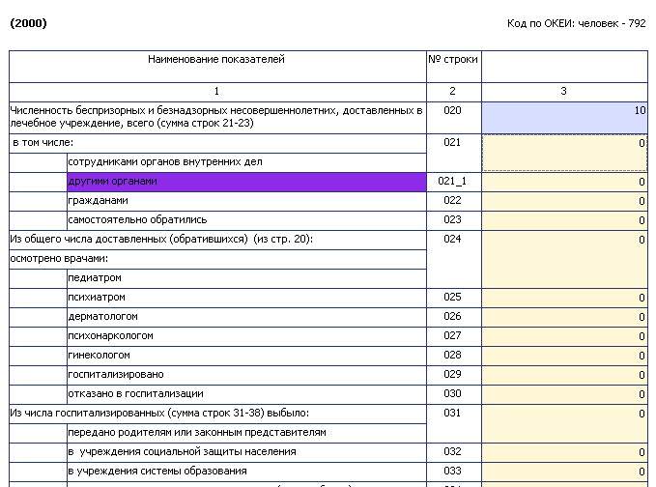
Межформенный контроль Формы №14 с Формой 1-ДЕТИ
Форма 14 табл. 2600 стр. 004 (в т.ч. детей) должно
быть равно или больше чем в Форме 1-ДЕТИ табл. 2000 стр. 21 (сотрудниками органов внутренних дел).
ВНИМАНИЕ! Единичная разница может быть, если в МО дети были доставлены сотрудниками соц. служб, сотрудниками здравоохранения либо другими органами. При расхождении предоставить объяснительную.
Форма14 Табл.2600 стр.4 ≥ Форма 1-дети Табл.2000 стр.21 гр.3
ФОРМА 1-ДЕТИ
ФОРМА 14

Slide 46
Таблицы 2700 и 2800
Направлены для оказания мед. помощи в стационарных условиях – переадресовано в другой стационар по профилю оказания помощи или из-за отсутствия свободных коек.
Таблица 2800 – работа реанимационного отделения (п. 26 Карты выбывшего из стационара Ф. 066/У), форма 003/У (Карта стационарного пациента).
Обращаем внимание на то, что стр. 001 входит в стр. 002, а стр. 002 входит в стр. 003. Стр. 004 входит в стр. 005.

Slide 47
Таблица 2900
В таблице 2900 показывают только травматические переломы, которые должны быть учтены только после проведения денситометрии и исключения диагноза «остеопороза с патологическим переломом».
Гр. 3 входит в состав гр. 2, таким образом гр. 2 ≥ гр. 3 (эндопротезирование является формой хирургического вмешательства).
ОБРАЩАТЬ ВНИМАНИЕ!!!:
Гр. 1 = ф. «Старшее поколение» стр. 8 гр. 12
Гр. 2 = ф. «Старшее поколение» стр. 8_1 гр. 12
Гр. 3 = ф. «Старшее поколение» стр. 8_2 гр. 12

Slide 48
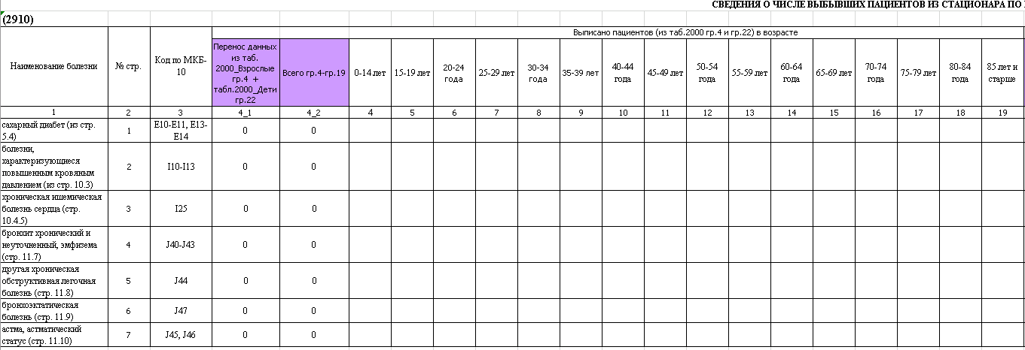
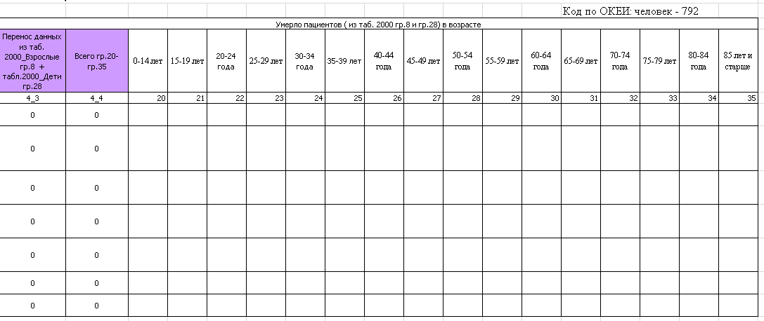
Таблица 2910
Перенос данных Т.2000гр.4+Т.2000гр.22
Перенос данных Т.2000гр.8+Т.2000гр.28
стр.1гр.4_1≥стр.1гр4_2
стр.1гр.4_3≥стр.1гр4_4
стр(2,3,4,5,6,7)гр.4_1=стр(2,3,4,5,6,7)гр.4_2
стр(2,3,4,5,6,7)гр.4_3=стр(2,3,4,5,6,7)гр.4_4

Slide 49
Таблица 3000 2. «Состав новорожденных с заболеваниями, поступивших в возрасте 0-6 дней жизни, и исходы их лечения»
Таблица заполняется только теми медицинскими организациями, в которые переводились новорожденные указанного возраста из других ЛПУ и в данной организации есть койки для выхаживания недоношенных и патологии новорожденных, не входящие в состав родовспомогательных учреждений (ДЕТСКИЕ БОЛЬНИЦЫ)!
Перинатальные центры-по детям, поступившим из других медицинских организаций на лечение.
В таблицу не включают сведения о больных и заболевших детях, оставленных в палатах новорожденных родовспомогательных учреждений (отделений), сведения о заболеваниях этих новорожденных показывают в таблице 2000 в соответствующих строках И В ФОРМЕ 32.

Slide 50
Таблица 3000
Стр. 001 (Всего новорожденных с заболеваниями) считается автоматически, стр. 008 (Прочие болезни) – расшифровать (только те классы заболеваний которые не вошли в строки 002 – 007).
Гр. 6 ≤ гр. 5; гр. 5≤ гр. 4; гр. 9 ≤ гр. 8; гр. 8≤ гр. 7.
Таблицу 3000 заполняют:
-Все детские стационары, оказывающие медицинскую помощь детям, поступившим в 0-6 суток жизни
-Перинатальные центры-по детям, поступившим из других медицинских организаций на лечение

Slide 51
Таблица 4000 3. Хирургическая работа стационара
В таблицу включаются сведения о всех выполненных операциях (плановых и экстренных), проведенных в лечебном учреждении, независимо от того, в каком отделении была проведена операция.
При проведении нескольких операций одному и тому же пациенту в таблице показываются все операции, независимо от того, одномоментно или в разные сроки были произведены эти операции.
Операция, произведенная в несколько этапов в течение одной госпитализации, учитывается как одна операция.
В графе «умерло оперированных в стационаре» указывается число умерших оперированных пациентов, независимо от причины смерти: заболевание, по поводу которого была произведена операция, осложнение, связанное с операцией или другие заболевания.
В случае смерти пациента, перенесшего несколько операций, как умершего его следуют показывать лишь по одной операции (наиболее сложной и радикальной).
Из числа проведенных в стационаре операций выделяется число операций, при которых наблюдались осложнения.
В графе 28 - указывается число направленных материалов на морфологическое исследование по числу операций (Приказ МЗ РФ от 24 марта 2016 г. №179Н)

Slide 52
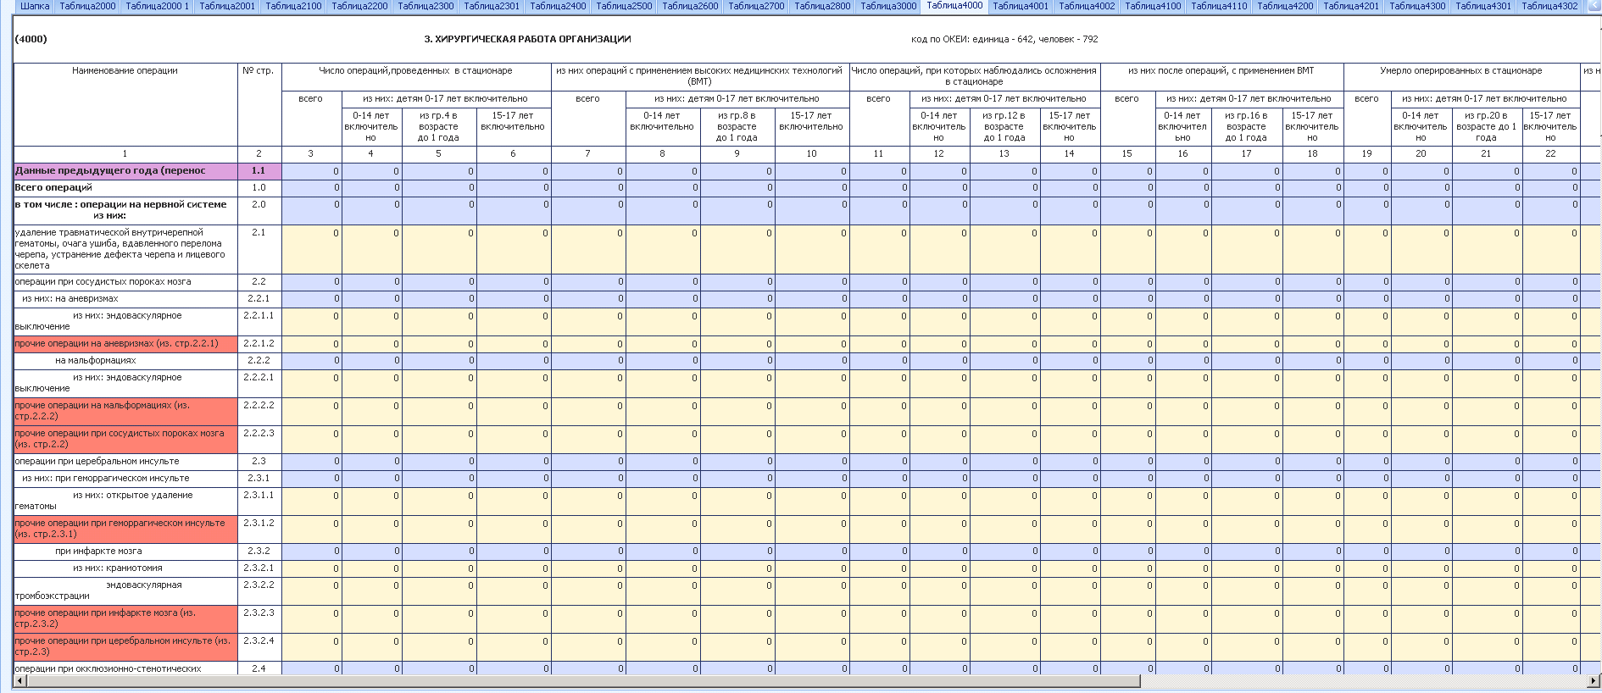
Таблица 4000
Для обеспечения условия контроля по итоговым строкам (по разным типам операций) добавлены строки «Прочие операции». По итоговым строкам сумма рассчитывается автоматически.

Slide 53
Контроль формы 14 (табл. 4000) с формой 30 (табл. 5111)
ФОРМА 30 ТАБЛ. 5111 (2019 ГОД)
ФОРМА 30 ТАБЛ. 5111 (2019 ГОД)
Табл. 4000 стр. 7.4.1 + стр. 7.4.2.1 по гр. 3 = Табл. 5111 гр. 4 стр. 9
Табл. 4000 стр. 7.5.2 гр. 3 = Табл. 5111 гр. 4 стр. 8
Предоставить объяснительную, если не выполняется равенство.

Slide 54
Таблица 4000 (продолжение)
Забывают заполнять, в гр. 28 – указывается число направленных материалов на морфологическое исследование по числу операций, если нет направления на морфологию – представить объяснительную.
Расшифровка «прочих» операций, не вошедших в предлагаемый перечень

Slide 55
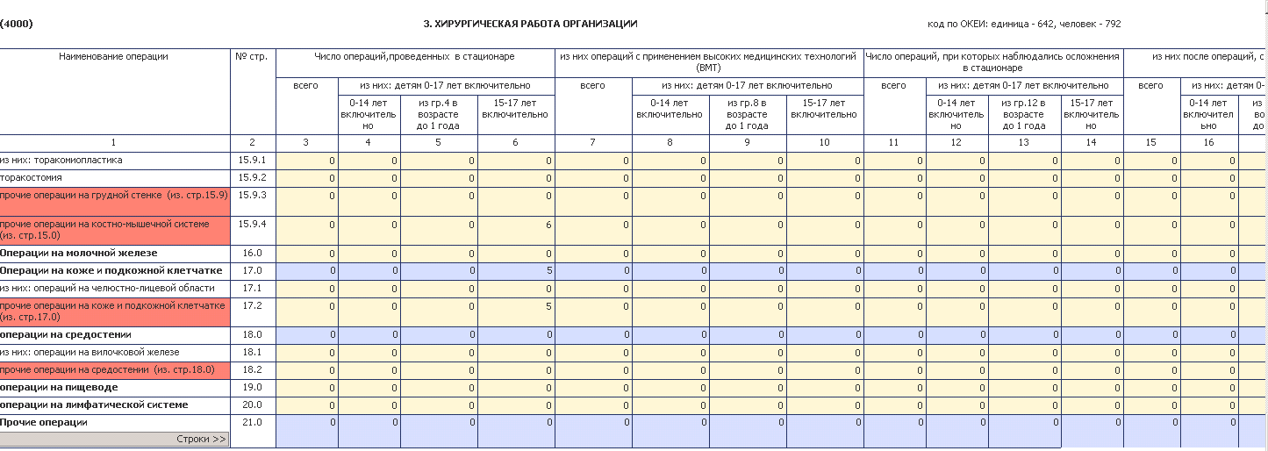
Таблица 4000 (продолжение)
В строке 21 к «Прочим операциям» могут быть отнесены только:
1.Операции на мочевом пузыре и уретре
2.Операции на забрюшинном пространстве
3.Операции в полости рта
4.Трансплантация костного мозга
5.удаление/дренирование абсцесса головного и спинного мозга
Все остальные операции должны быть учтены по анатомическому признаку.

Slide 56
Таблица 4000 (продолжение)
Обращаем внимание на: операции на женских половых органах и акушерские операции, по графе 3 (число операций, проведенных в стационаре) и графе 28 (Из гр. 3 направлено материалов на морфол. исследование.
Гр. 3 ≥ гр. 28 по всем строкам.

Slide 57
Межформенный контроль Формы №14 с Формой № 13
ФОРМА 14
т. 4000 стр. 14.6 гр. 3 ≤ т. 1000 стр.1 гр. 4(аборты до 12 нед.) + т. 2000 стр. 1 гр. 4 (аборты от 12 нед. до 22 нед.)
ФОРМА 13

Slide 58
Межформенный контроль Формы №14 с Формой № 13 (продолжение)
ФОРМА 14
т. 4000 стр. 14.6 гр. 19 (умерло оперированных в стационаре) ≤ т. 3000 гр. 4 стр. 001 (умерло от беременности с абортивным исходом)
ФОРМА 13

Slide 59
Межформенный контроль Формы №14 с Формой № 13 (продолжение)
ФОРМА 14
т. 4000 стр. 14.6 гр. 11 ≤ т. 1105 стр. 001 гр. 1 + т. 2105 стр. 001 гр. 1
ФОРМА 13

Slide 60
Перечень МО Ростовской области оказывающих высокотехнологичную медицинскую помощь в 2023г Только эти учреждения заполняют графы об операциях с применением ВМТ в таблицах: 4000 – графы 7-10, 15-18, 23-26; 4001 – графы 4, ,6,8; 4002 – графу 5.
ГАУ РО «ОКДЦ» ГБУ РО «ГВВ» ГБУ РО «ПЦ» ГБУ РО «РОКБ» ГБУ РО «ОДКБ» ГБУ РО «ОКБ № 2» ГБУ РО «КВД» ГБУ РО «ОД» в г. Таганроге ГБУ РО «ОД» в г. Шахты ГБУ РО «ОД» г. Ростов-на-Дону МБУЗ «ГБ № 1 им. Н.А Семашко г. Ростов-на-Дону» МБУЗ «ГБ № 20 г. Ростова-на-Дону» МБУЗ «ГБ № 6 г. Ростова-на-Дону» МБУЗ «ГБ № 7 г. Ростова-на-Дону» МБУЗ "КДЦ «Здоровье» г. Ростов-на-Дону МБУЗ «ГБСМП» г. Ростов-на-Дону МБУЗ «ЦГБ» г. Азов МБУЗ «ЦГБ» г. Каменск-Шахтинского МУЗ «ГБСМП» г. Волгодонск МУЗ «ГБ №1» г. Волгодонск МУЗ «ГБСМП» г. Новочеркасск МБУЗ «ЦРБ» г. Сальск МУЗ "ГБСМП" г. Таганрог МБУЗ «ЦРБ» Белокалитвинского района ФГБОУ ВО РостГМУ Минздрава России ЧУЗ «КБ «РЖД-Медицина» г. Ростов-на-Дону

Slide 61
Таблица 4001
Старше трудоспособного возраста на сегодня считаем по Приказу № 409 от 17.07.2019г. «Об утверждении методики определения возрастных групп населения». В 2023г женщины с 57лет, мужчины с 62лет.
Данные по табл. 4001 не могут быть больше данных в таблице 4000 по соответствующим строкам и графам.
Обращаем внимание (логические ошибки): если по таблице 4000 операций 2 и умерших 2, и эти операции сделаны пациентам старше трудоспособного возраста, то и умерших старше трудоспособного возраста должно быть 2, а ни как ни 1.

Slide 62
Таблица 4002
Таблицу заполняют:
ГБУ РО «ОДКБ»,
ГБУ РО «РОКБ»,
ГБУ РО «ПЦ»,
МБУЗ ГБ №20 г. Ростова-на-Дону,
МБУЗ ДГБ г. Шахты, МБУЗ ДГБ г. Таганрога.
Гр. 5 ≤ гр. 4; гр. 7 ≤ гр. 6

Slide 63
Таблица 4100
Оперированных пациентов - всего (чел.) может быть меньше количества операций, но не может быть больше числа пациентов выбывших с коек хирургического профиля.
Если были детские операции и операции лицам старше трудоспособного возраста, обязательно заполняем стр. 002 и 003.

Slide 64
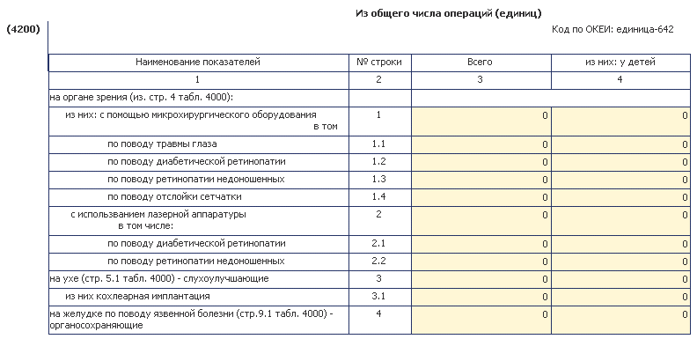
Таблицы 4110 и 4200
Добавлена новая строка 11( прочая анестезия)
Табл. 4110 гр. 5 (Умерло пациентов) –указываются случаи смерти вследствие проведения анестезии, заполняется при врачебных ошибках, должны подтверждаться документально путем предоставления посмертного эпикриза и протокола патолого-анатомического вскрытия либо судебно-медицинской экспертизы.
Плановых анестезий не может быть больше, чем плановых госпитализаций хирургических больных.
Органосохраняющая операция – оперативное вмешательство, предполагающее удаление опухоли с сохранением органа, где развивается опухоль и с сохранением функции органа.

Slide 65
Изменения в Таблице 4201
Таблицу заполняет ГБУ РО «РОКБ»
- В таблицу вносится информация о пересадке органов, а из тканей – только о костном мозге.
- Данные о пересадке тканей (роговицы, свободного кожного лоскута и т.д.) не вносятся в таблицу.
- В таблице не показываются реконструктивно-пластические операции с использованием аутотрансплантатов органов или тканей человека, а также с использованием медицинских изделий, полученных из органов или тканей человека.
- В строку «прочие органы» вносится информация о пересадке трахеи, верхней конечности и ее фрагментов, нижней конечности и ее конечностей.
- В графе 9 необходимо указывать число направленных материалов на морфологическое исследование по числу трансплантаций (Приказ МЗ РФ от 24 марта 2016 г. № 179Н)
- Необходимо проведение сверки данных таблицы с отраслевой формой №63 – должно быть строгое соответствие.

Slide 66
Таблицы 4300, 4301 и 4302
Гр. 2 (нейротравмы) заполняют учреждения которые проводят операции на нервной системе.
Добавлена новая строка 002
Сверяется с таблицей 2300 и с формой «Сокращение смертности ИБС» за 12 месяцев стр. 39.1 (число ангиопластик коронарных артерий проведенных пациентам с ОКС).
Табл. заполняют:
ГБУ РО РОКБ;
ГБ №1 г. Волгодонск;
БСМП г. Ростов-на-Дону;
КДЦ «Здоровье» г. Ростов-на-Дону;
ЦГБ г. Азов;
ГБОУ ВПО «РостГМУ».
Таблица 4301 сверяется с формой «Сокращение смертности ЦВБ» за 12 месяцев по строке 19.

Slide 67
Изменения в Таблице 4400
Форма обязательно должна быть подписана ЭЦП руководителя.
Форма печатается после согласования в ГБУ РО «МИАЦ».
Дополнительно указать Ф.И.О. и контактные данные исполнителя.

Slide 68
БЛАГОДАРЮ ЗА ВНИМАНИЕ!
Елена Анатольевна Коробова
т. 306-50-72, 8-928-154-93-30 stat@miacrost.ru

